Slide 1
Bolide 2D
Info
Présenté à
Daniel Blais
Par
Jonathan Paradis
MSI 1
ESV
16 septembre 2019

Slide 2
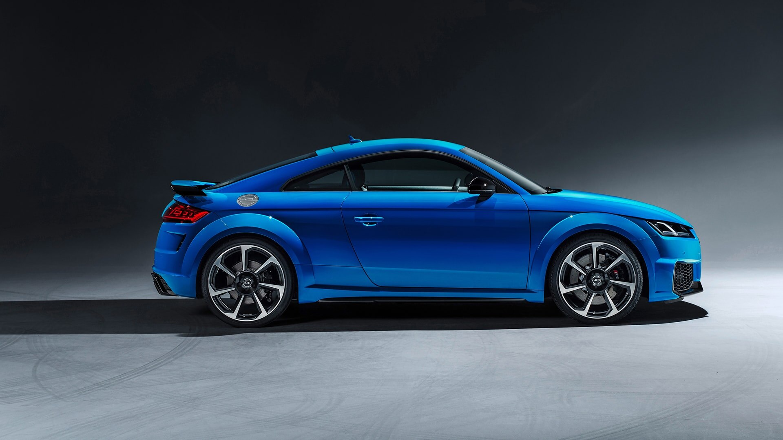

Slide 3
JOANTHAN PARADIS

